Slide 1
Тема: «Мы отважные пожарные»
Группа «Цыплята»

Slide 2
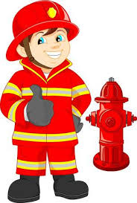
Цель: Познакомить детей с профессией пожарного, с инструментами, необходимыми ему в работе, с пожарной машиной.
Основная образовательная область:
Художественно-эстетическое развитие

Slide 3
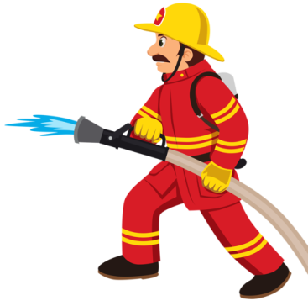
Задачи:
Формировать умение детей наклеивать готовые формы (детали машин) на лист бумаги;
Формировать навык работы с клеем;
Развивать внимание, ориентировку на листе бумаги, моторику;
Воспитывать к самостоятельности, аккуратности при выполнении работы.

Slide 4
